Slide 1
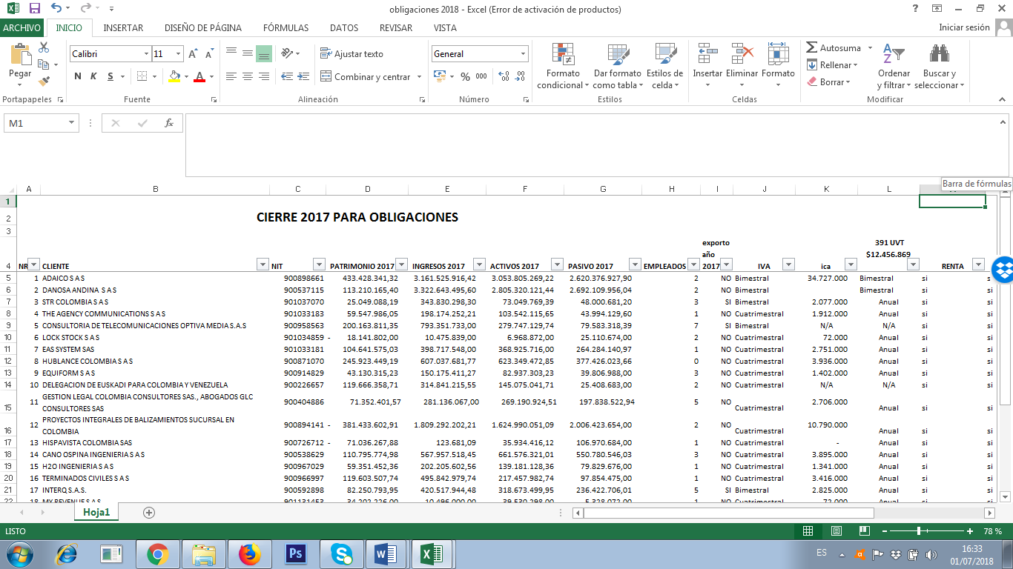
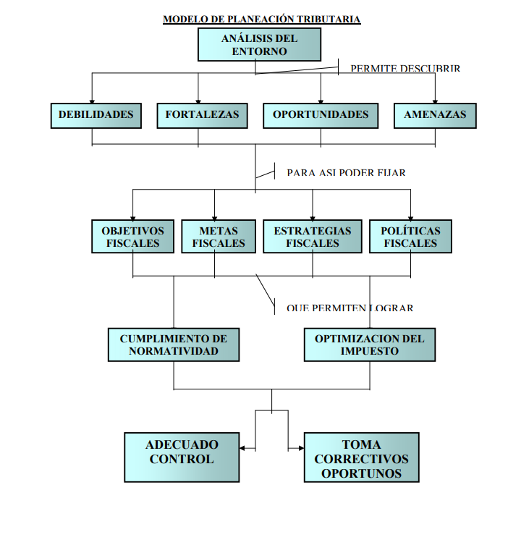
IV COLOQUIO DE INVESTIGACION CONTABLE
SISTEMATIZACIÓN Y APREDIZAJE DE LA PRÁCTICA PROFESIONAL CONTADURÍA PÚBLICA UVD – VINCULO LABORAL
PROCESOS, PLANEACIÒN Y SEGUIMIENTO TRIBUTARIO EN LOS CLIENTES DE LA EMPRESA “INTERQ S A S”
LINDA CRISTINA GUTIÈRREZ RESTREPO
CORPORACIÓN UNIVERSITARIA MINUTO DE DIOS UVD CONTADURÍA PUBLICA
DOCENTE DE PRACTICA MÓNICA HELENA GONZALEZ
RESUMEN
PREGUNTA Y OBJETIVO
La empresa Interq S A S, es una empresa dedicada a la asesoría, gestión contable y financiera, auditoria y revisorías fiscales; el equipo de trabajo no siendo muy numeroso aun, está en constante capacitación para cumplir con todos los requerimientos contables normativos.
¿Qué riesgo existe si se presentan errores o incumplimiento en las obligaciones tributarias en los clientes de la empresa Interq SAS?
Objetivo general:
Establecer una revisión acertada, reduciendo riesgos y cumpliendo con las obligaciones tributarias de nuestros clientes, quitándoles una preocupación más para que cada uno se enfoque en hacer crecer su negocio, con lo que en un futuro no tendrán problemas fiscales que perjudiquen el sistema financiero de la organización.
Objetivo especifico:
Contar con altos estándares, confianza y tranquilidad de nuestros clientes para llegar a ser el outsourcing más reconocido del país
PALABRAS CLAVES
PLAN DE TRABAJO
Convergencia; Impuesto; Balance General o Estado de Situación Financiera; Contabilidad; Gastos deducibles
INTRODUCCIÒN
En este informe de practica se presentan las principales actividades programada durante la práctica en la empresa mostrando la descripción de las mismas, el análisis y beneficios alcanzados. La importancia del cumplimiento de las obligaciones tributarias y cuáles son las obligaciones que presenta Interq S A S ante sus clientes, además de las implicaciones que trae consigo el incumplimiento y los errores en la presentación de los impuestos y responsabilidades tributarias, como es el caso de las sanciones por extemporaneidad, sanciones por correcciones, entre otros.
RESULTADOS
ANTECEDENTES DEL TEMA DE INVESTIGACIÓN
Tributación y control fiscal.
DESCRIPCIÓN DEL PROBLEMA
La empresa Interq SAS siendo un Outsourcing tiene que velar con que todos estos requerimientos sean cumplidos por sus clientes, ya que estas obligaciones están bajo su responsabilidad, pero las obligaciones tributarias son solo ejecutadas y montadas a los diferentes entes por una misma persona, no hay otro filtro que revise y autorice los datos que se reportan. Por lo que hay una probabilidad alta de cometer errores tanto para las declaraciones de la misma empresa, como para las declaraciones de los clientes.
CONCLUSIONES
Es importante que en todo empresa exista un control de calidad en las obligaciones tributarias bien estructurado que cumpla con todos los estándares normativos y está en constante actualización, ya que como sabemos las normas constantemente están cambiando por lo que siempre debemos estar enterados de lo que ocurre con el fin de no incurrir en nuestra obligación que es el tributo. Por lo que analizando nuestros objetivos se cumple acertadamente las obligaciones tributarias con filtración constante.
REFERENCIAS
CLAVIJO LEON William, (2005), “Aspectos que se deben considerar en la planeación tributaria” En: Impuestos, Bogota, Editorial Legis S.A., P 16ª-17; CUSGUEN OLARTE Eduardo, (2007), Estatuto tributario, Bogota, D.C-Colombia, Editorial Leyer.
KPMG, (2006), “Boletín legal tributario”, Bogota, Impuestos y servicios legales Ltda., Bogota.
PARRA ESCOBAR Armando, (2006), Planeación tributaria: estrategias y objetivos, Bogota, Legis editorial S.A.
LEON VALDES Cesar, (1999), Estrategias Financieras de Planeación Tributaria, Cali, 1. Ed, Universidad libre de Colombia.

